Slide 1
GRA 209-210 Temel Grafik 2014-2015 proje çalışmaları
Öğr. Gör. Elif Atamaz

Slide 2
Tılsım Demiroğlu

Slide 3
Güner Özyay

Slide 4
Emre Türk

Slide 5
Ayten Erses

Slide 6
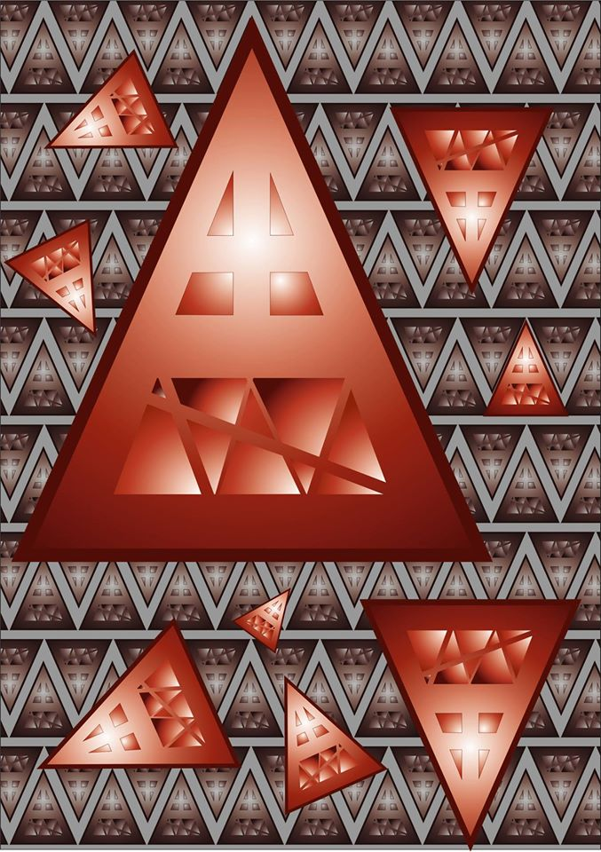
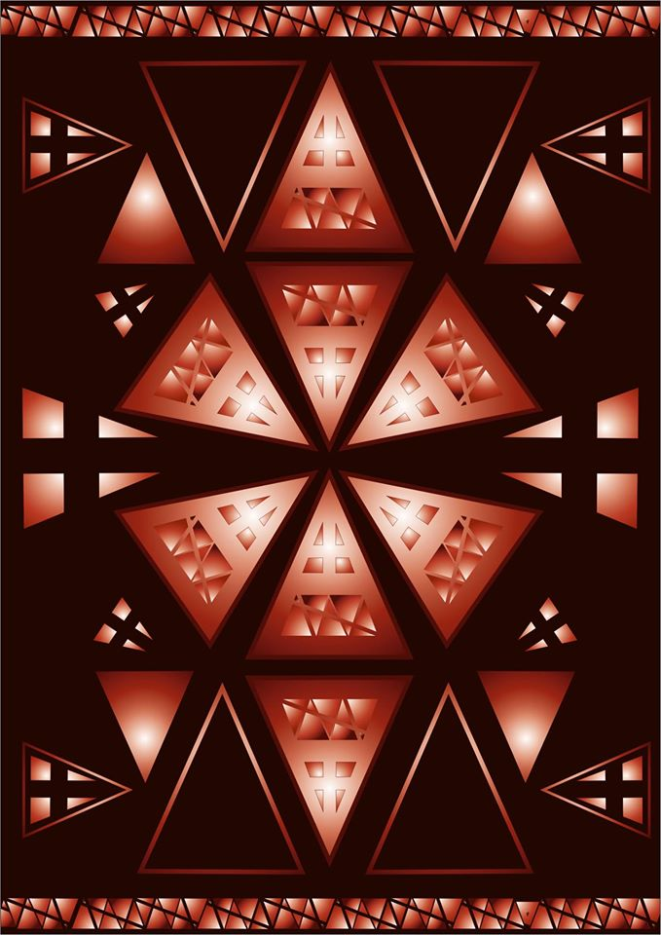
Deniz Gezmiş Yeşilada

Slide 7
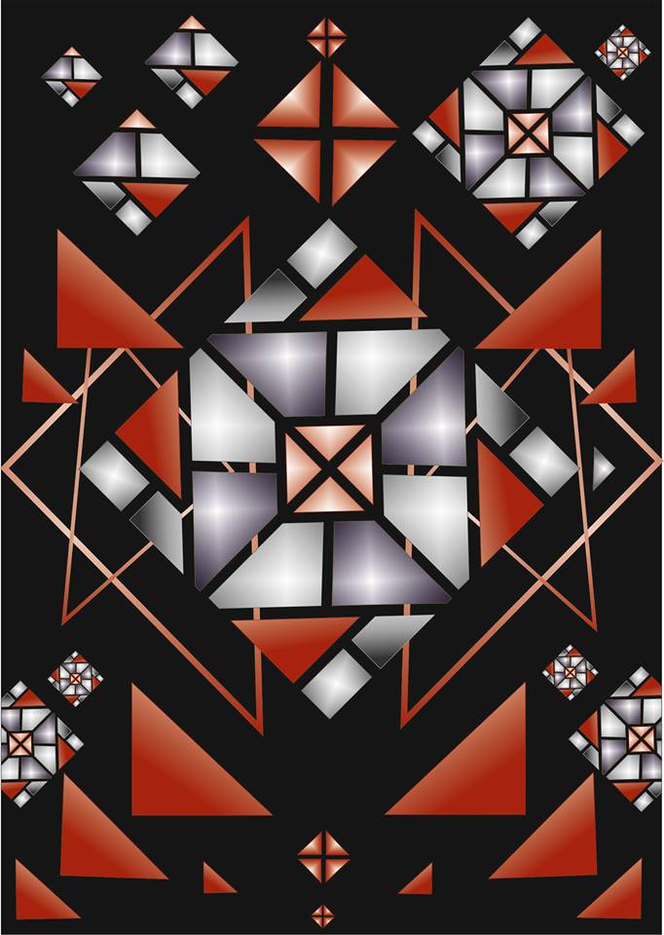
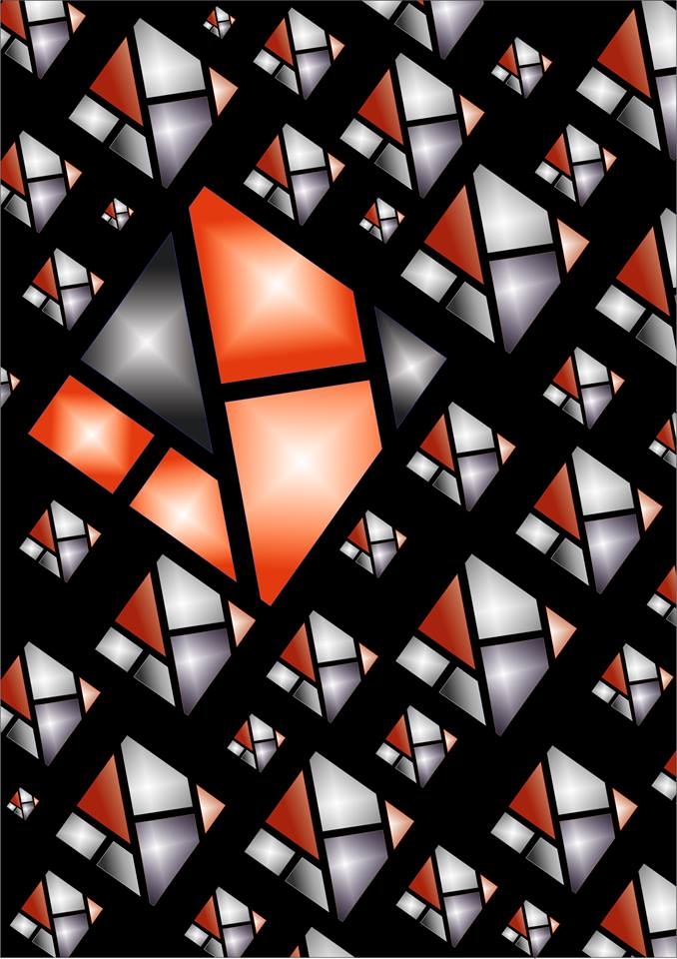
Ayten Erses

Slide 8
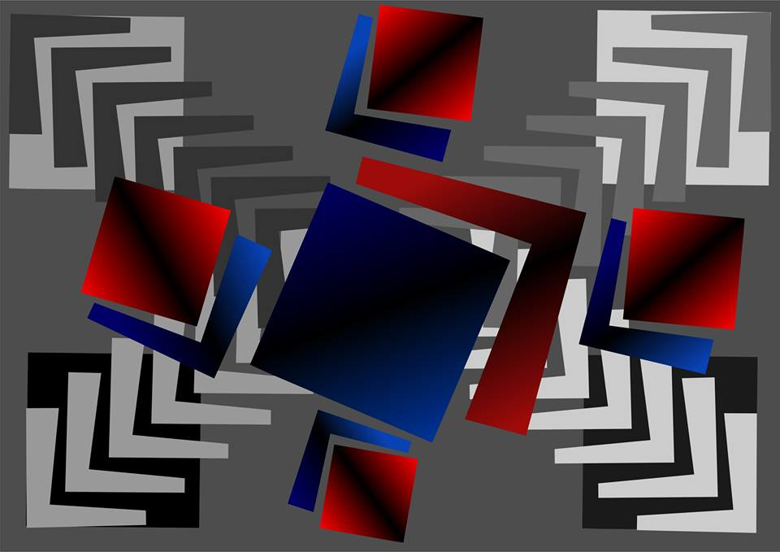
Emre Türk

Slide 9
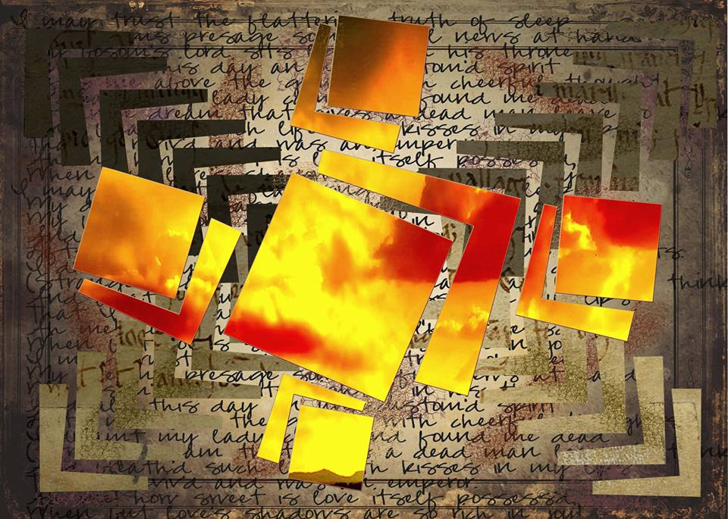
Emre Türk

Slide 10
Tılsım Demiroğlu

Slide 11
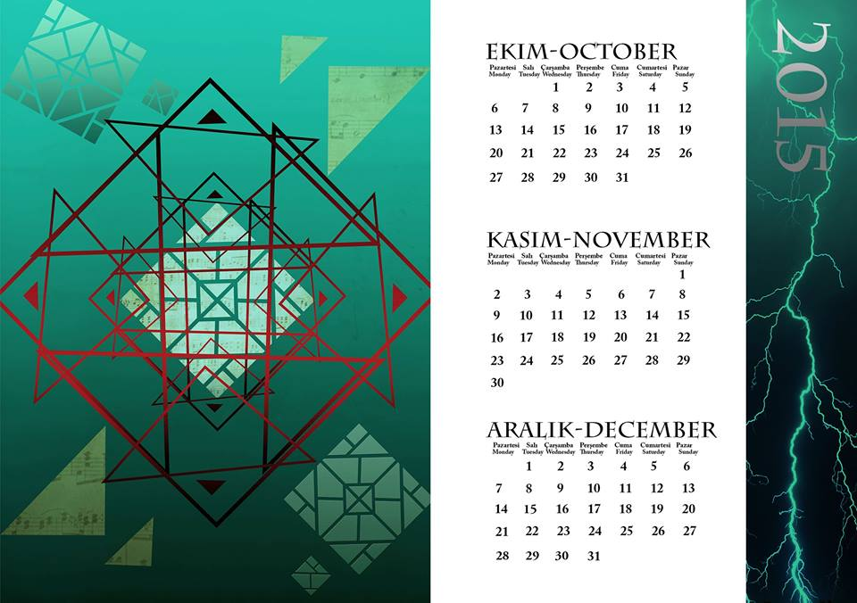
Ayten Erses

Slide 12
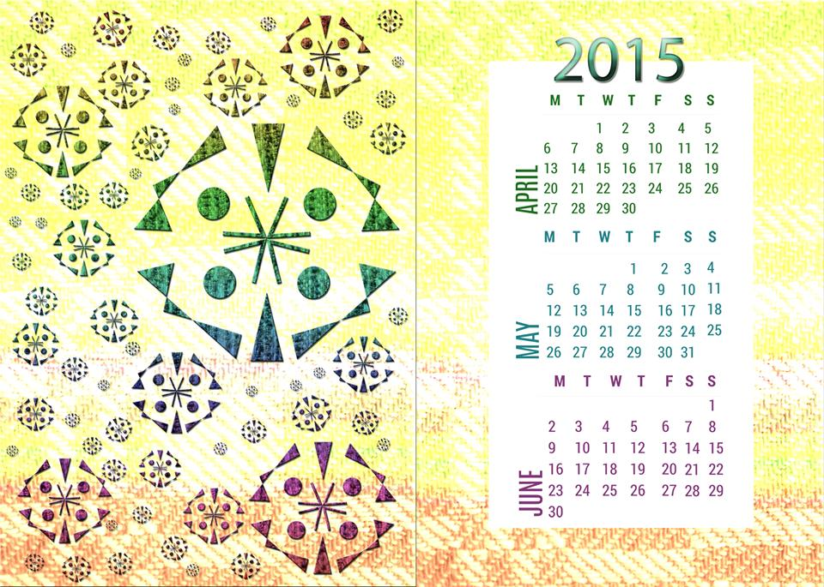
Güner Özyay

Slide 13
Refik Gökhun

Slide 14
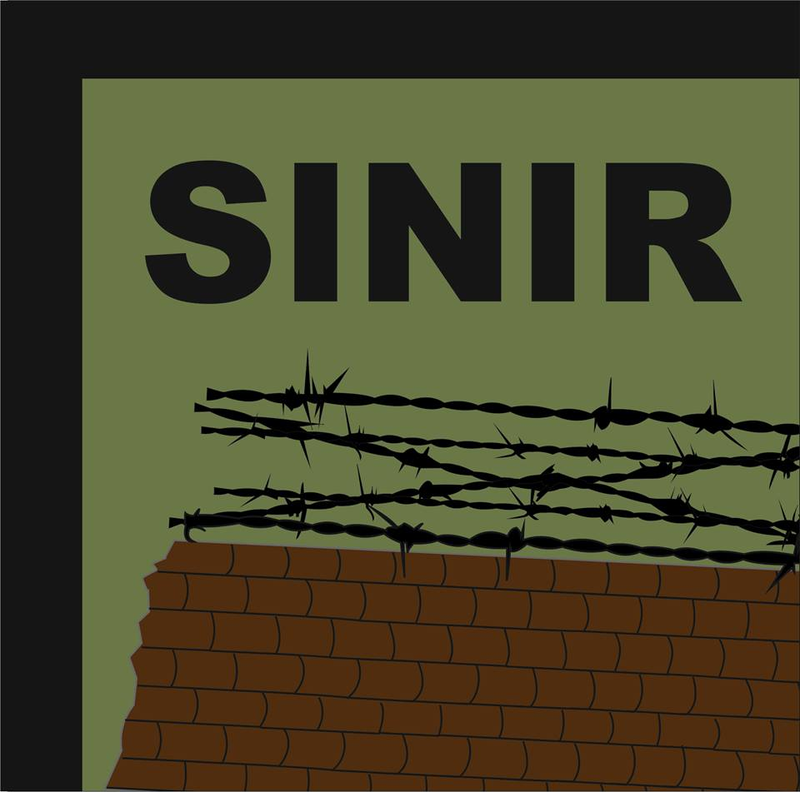
Tılsım Demiroğlu
Ayten Erses

Slide 15
Deniz Gezmiş Yeşilada

Slide 16
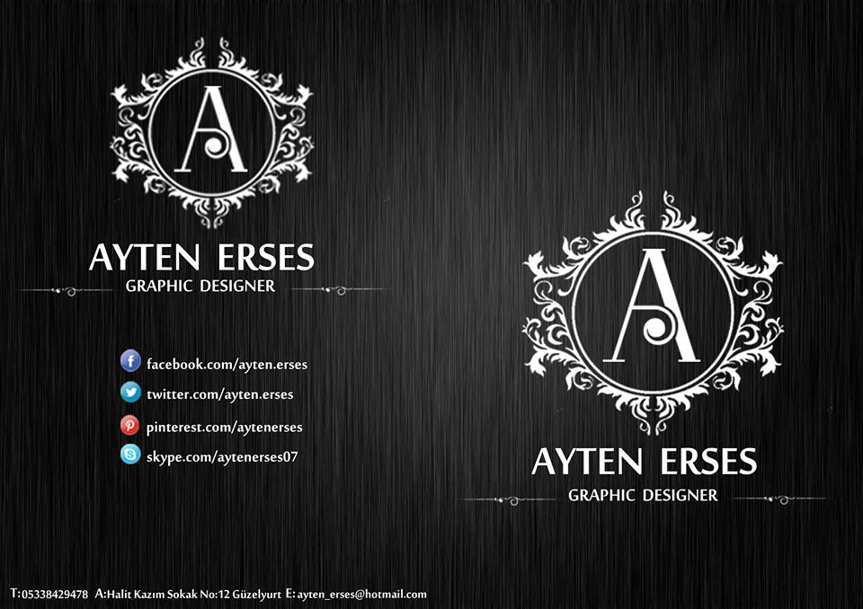
Ayten Erses

Slide 17
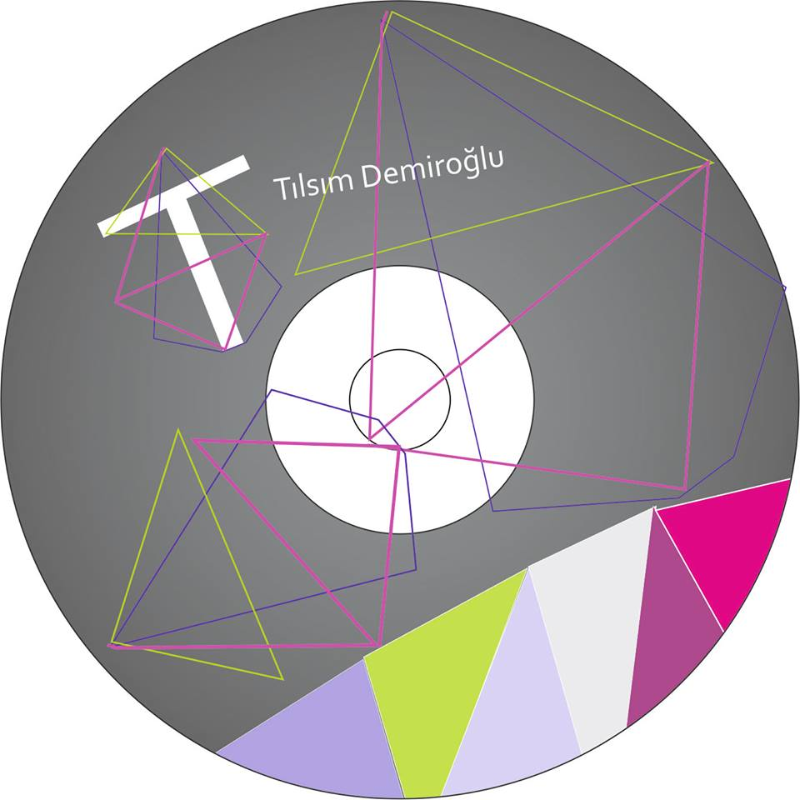

Slide 18
